Slide 1


CHAØO MÖØNG CAÙC CON ÑEÁN VÔÙI TIEÁT TOAÙN

Slide 2




Khôûi ñoäng

Slide 3

TROØ CHÔI TRUYEÀN ÑIEÄN
Notes:
Cho HS chơi truyền điện bằng cách đọc bảng cộng

Slide 4
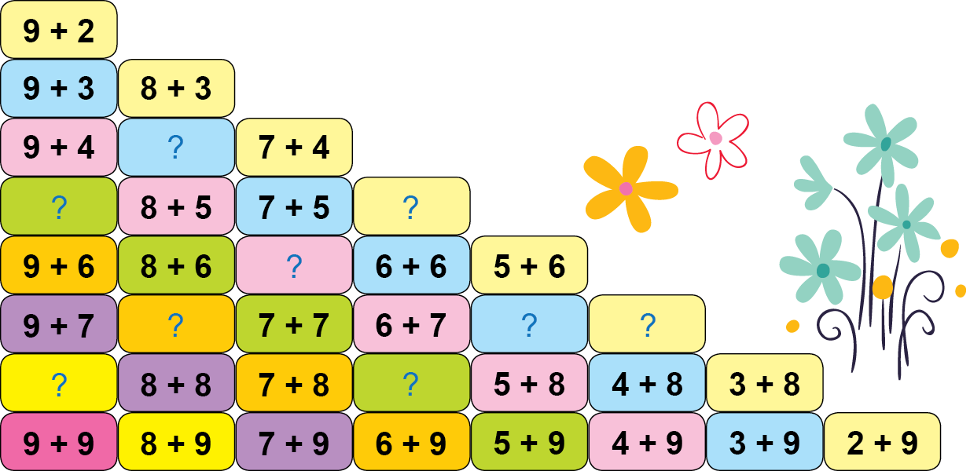






Toán 2 - CTST
8 + 4
9 + 5
6 + 5
7 + 6
8 + 7
5 + 7
4 + 7
9 + 8
6 + 8

Slide 5





BẢNG CỘNG
( TIEÁT 2)

Slide 6
2
Tính nhẩm
8 + 3
= 11
9 + 5
= 14
4 + 7
= 11
6 + 7
= 13
4 + 9
= 13
5 + 8
= 13

Slide 7
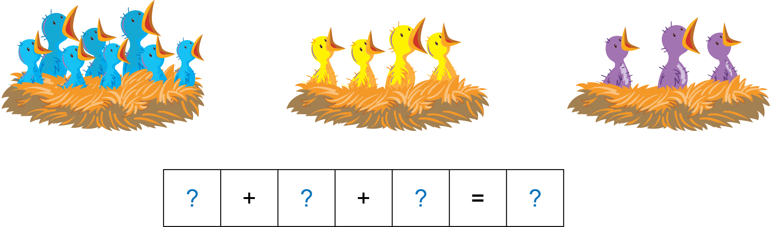
2
a) Có tất cả bao nhiêu con chim non?
8
4
3
15

Slide 8
2
b) Tính
3 + 7 + 6
= 16
6 + 5 + 4
= 15
7 + 4 + 5
= 16
2 + 6 + 9
= 15

Slide 9

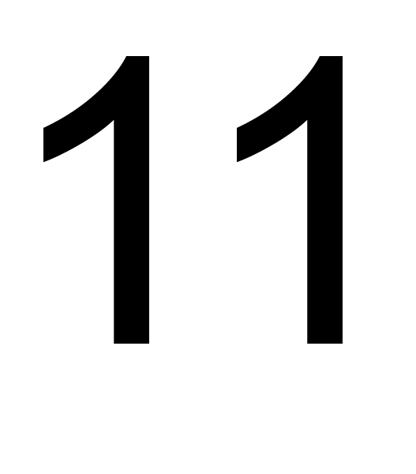
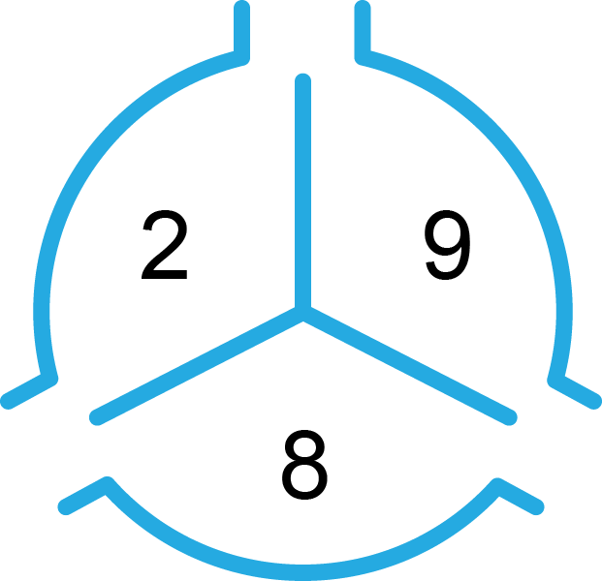

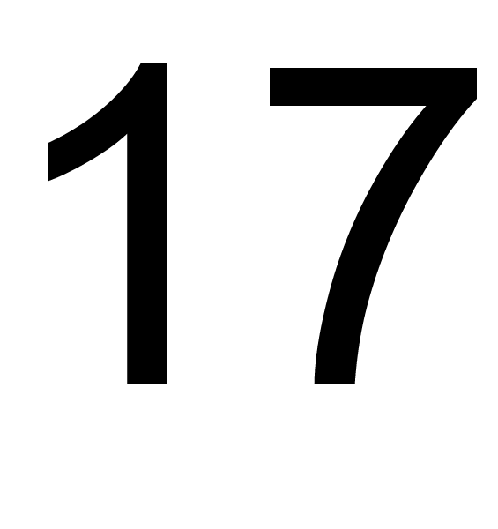
3
Mỗi con vật che số nào?
Mẫu:
2 + 9 = 11
9 + 8 = 17
8 + 2 = 10

Slide 10


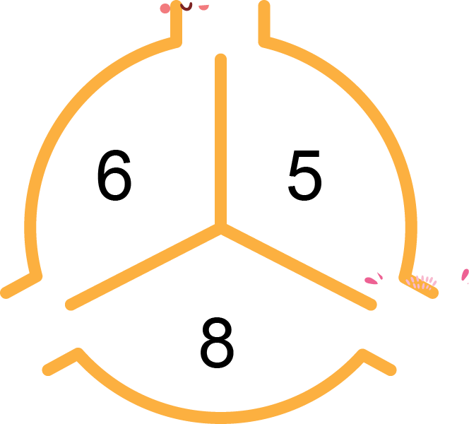
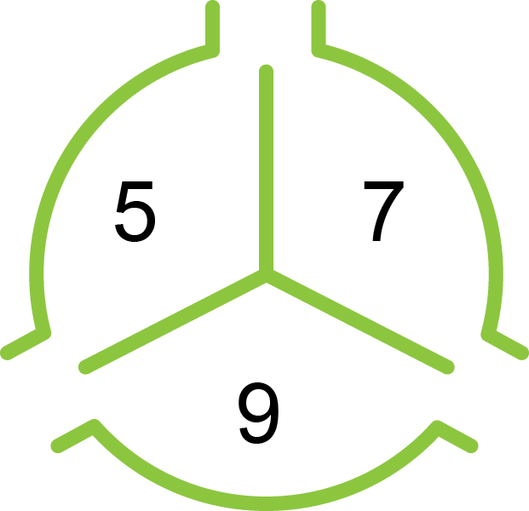




3
Mỗi con vật che số nào?
11
12
14
13
14
16

Slide 11
4
Số?
7 + ...?... = 11
...?... + 3 = 12
4
9
6 + ...?... = 13
...?... + 8 = 16
7
8

Slide 12
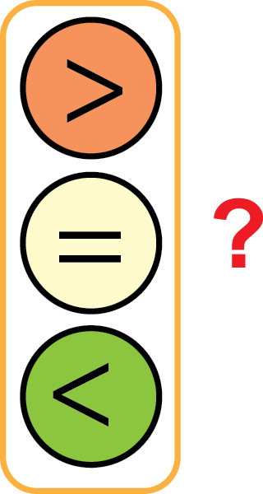
6
7 + 9 ..?.. 17
<
16
=
5 + 7 ..?.. 12
12
3 + 8 ..?.. 10
>
11

Slide 13

Cuûng coá

Slide 14

CHAØO TAÏM BIEÄT CAÙC CON

Slide 15

BÀI SOẠN CỦA LAN HƯƠNG – 035.447.3852
KÍNH MONG QUÝ THẦY CÔ KHÔNG SHARE VÀO CÁC HỘI NHÓM
Link fb: https://www.facebook.com/profile.php?id=100049274364068

